Slide 1
ИНТРАОПЕРАЦИОННАЯ ДИАГНОСТИКА И ТАКТИКА ХИРУРГИЧЕСКОГО ЛЕЧЕНИЯ ПОВРЕЖДЕНИЙ ПЕРИФЕРИЧЕСКИХ НЕРВОВ КОНЕЧНОСТЕЙ
Айтемиров Ш.М.
Саратов 2022

Slide 2
Цель работы
Оценить значение
интраоперационного тестирования
в хирургическом лечении
повреждений стволов
периферических нервов
конечностей.

Slide 3
Обследовано 43 пострадавших с повреждениями периферических нервов. Лиц мужского пола было 32 (74,4%), женского –11 (25,6%). Возраст пациентов колебался от 11 до 72 лет.
14 (58,3%)

Slide 5
Диагностические возможности
интраоперационной ультрасонографии
Из 15 пациентов с анатомически сохранным стволом нерва у 5– при интраоперационном УЗ – сканировании выявлены внутриствольные невромы, которые не были обнаружены во время первичного УЗ - исследования
5 (33,3%)
10 (66,7%)

Slide 6
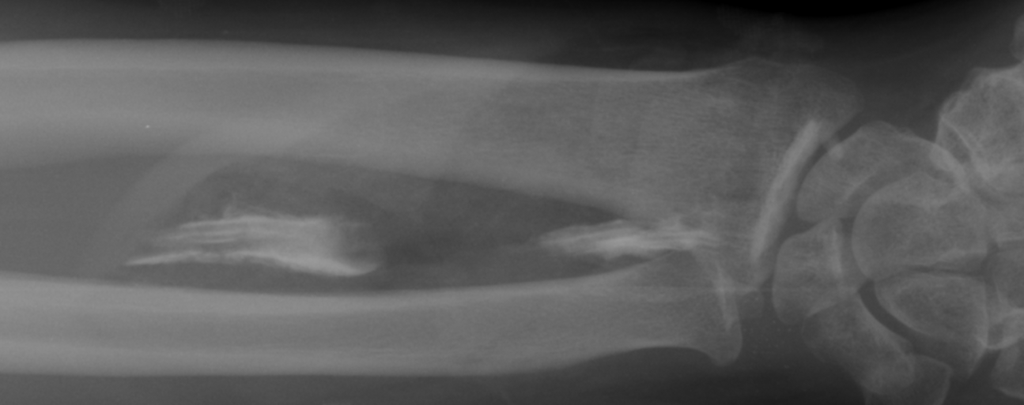
Интраоперационная
ультрасонография
Обнаружение внутриствольной
невромы коренным образом
повлияла на хирургическую
тактику у этих 5-ти пациентов.
Контрастная нейрография срединного нерва на операционном столе

Slide 7
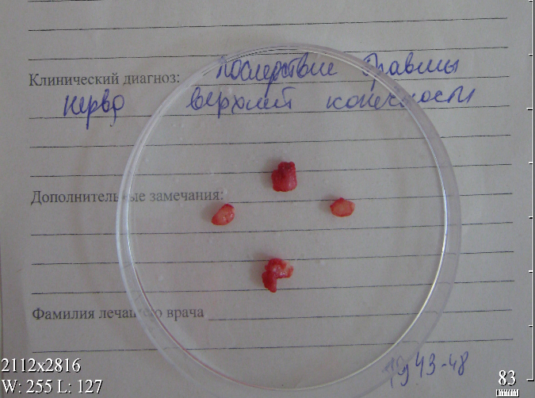
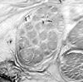
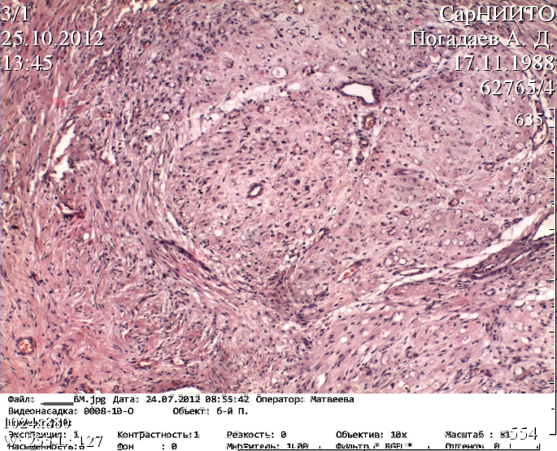
Навигационные возможности ультрасонографии
Под УЗ контролем иссекали и производили
нейрорафию с последующей установкой на его ствол
электродов для последующей ПЭС
гистологоческий препарат СН (норма)
УЗ мониторинг
Гистологический контроль
УЗ-сканирование

Slide 8
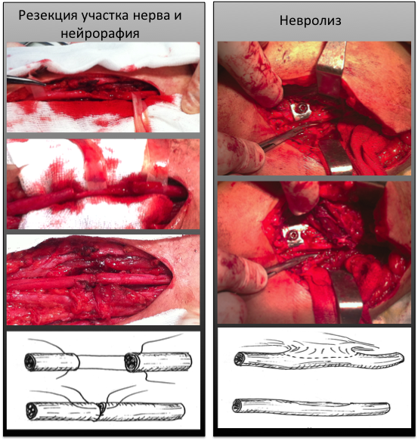
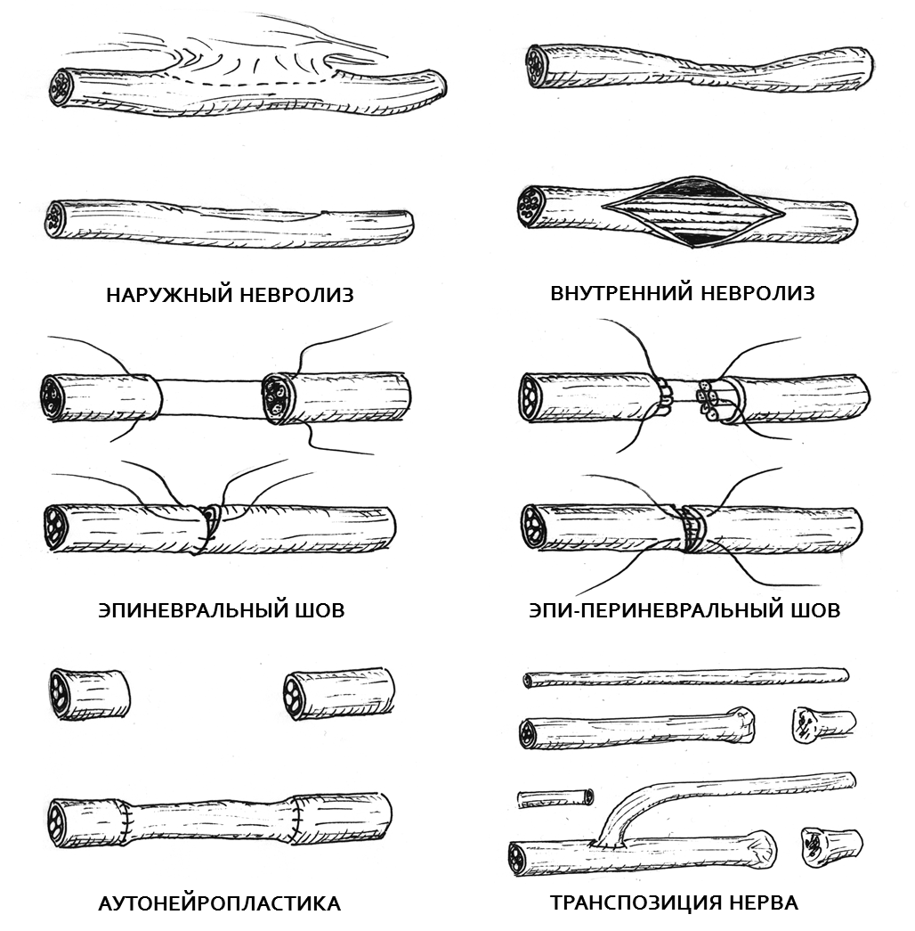

Slide 9
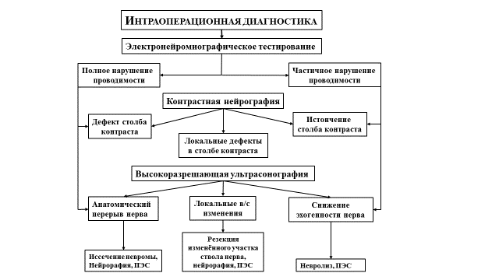
Алгоритм интраоперационной диагностики
и тактики хирургического лечения

Slide 10
Выводы
1. Для определения тактики хирургического лечения пациентов с травмой периферических нервов конечностей помимо методов дооперационного клинико-неврологического и инструментального обследования особое значение имеет комплексная интраоперационная диагностика, включающая электронейромиографию, ультрасонографию и контрастную нейрографию.
2. Ультрасонография является высокоразрешающим методом диагностики, что позволяет её использовать для объективной оценки тяжести и характера повреждения ствола нерва как перед операцией, так и интраоперационно.
3. Диагностические критерии, полученные во время комплексного интрао-перационного тестирования, где центральное место занимает ультрасонография, позволяют усовершенствовать хирургические методики и разработать алгоритм дифференцированного их применения у пациентов с повреждениями периферических нервов конечностей.

Slide 11
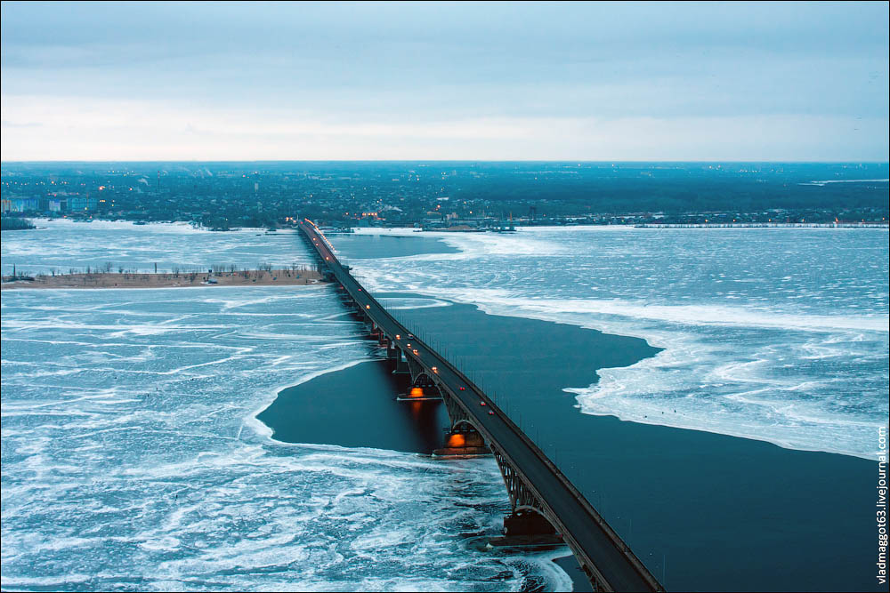
Спасибо за внимание!

